Slide 1
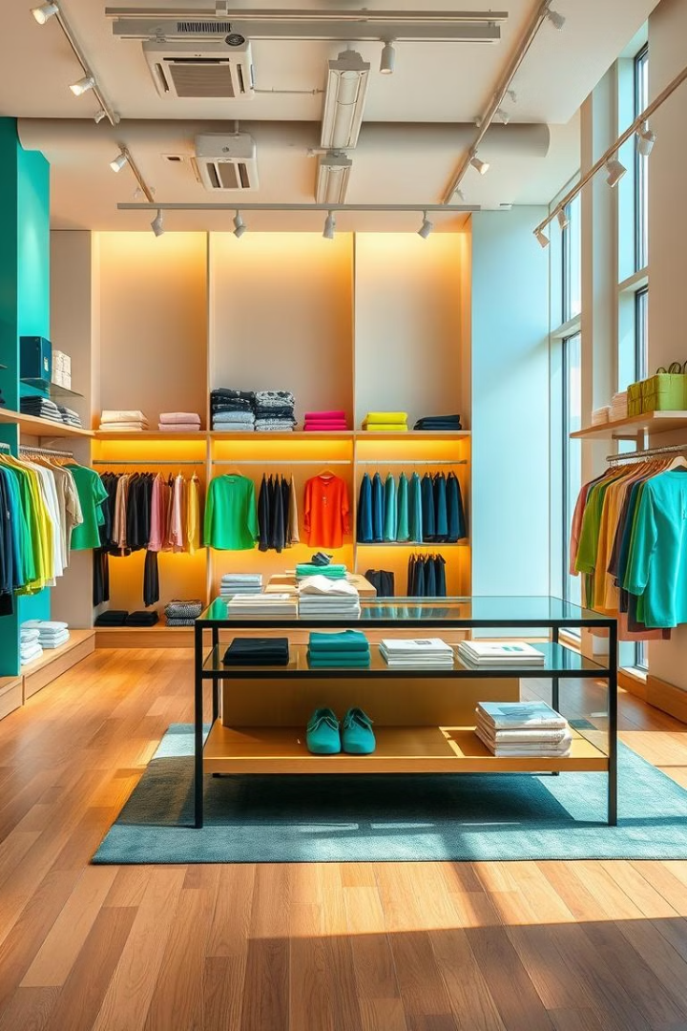
Giới Thiệu Web Bán Quần Áo Online
Chào mừng thầy cô và các bạn đến với cửa hàng quần áo online của em! Tại đây, các bạn sẽ được thấy rất nhiều sản phẩm mẫu mã quần áo mới mà chúng ta không cần ra ngoài mà vẫn có thể sở hữu được nó .
Họ và tên:Nguyễn Danh Trường
Lớp:K22CNT4
Mã sinh viên:2210900071

Slide 2
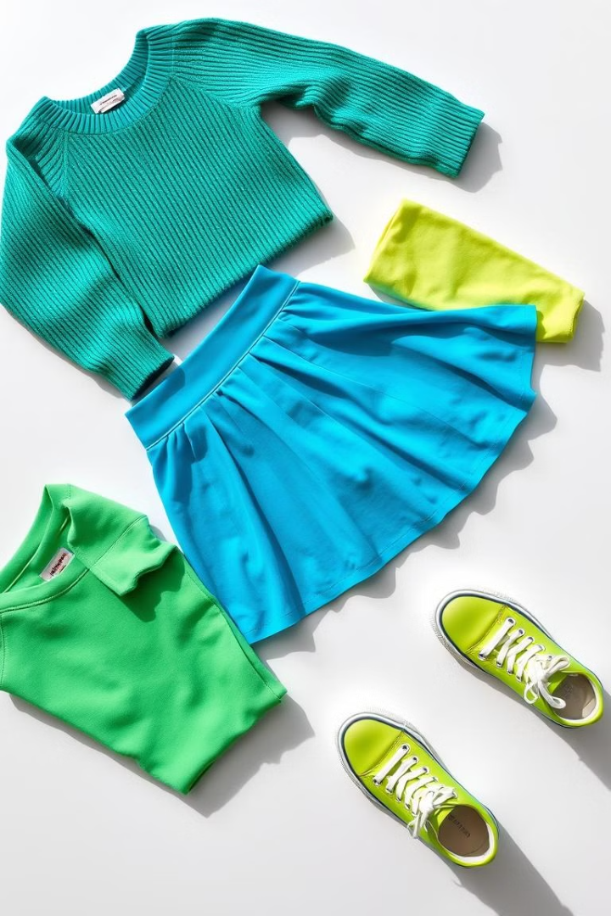
Các Tính Năng Chính Của Web
1
Sản Phẩm
Phong Phú
2
Tìm Kiếm Và Lọc Sản Phẩm
Khách hàng sẽ được khám phá một bộ sưu tập quần áo đa dạng với nhiều phong cách và mẫu mã.
Các công cụ tìm kiếm và lọc sản phẩm giúp khách hàng dễ dàng tìm thấy những món đồ ưng ý.
3
Giỏ Hàng Và Thanh Toán
Quy trình đặt hàng và thanh toán đơn giản, an toàn và tiện lợi.

Slide 3

Quy Trình Đặt Hàng Và Thanh Toán
Lựa Chọn Sản Phẩm
1
Khách hàng duyệt các sản phẩm và thêm vào giỏ hàng.
2
Kiểm Tra Giỏ Hàng
Khách hàng xác nhận các sản phẩm, số lượng và thông tin giao hàng.
Thanh Toán
3
Khách hàng chọn phương thức thanh toán và hoàn tất đơn hàng.

Slide 4
Hệ Thống Phân Loại Sản Phẩm
Phân Loại Theo Loại Sản Phẩm
Phân Loại Theo Phong Cách
Phân Loại Theo Giới Tính
Áo, quần, váy, giày, phụ kiện, v.v.
Thời trang công sở, thời trang đường phố, thời trang dạ tiệc, v.v.
Nam, nữ, unisex.

Slide 5

Tùy Chỉnh Và Cá Nhân Hóa
Chọn Kích Cỡ
Tùy Chọn Màu Sắc
Khách hàng có thể chọn kích cỡ phù hợp với cơ thể.
Nhiều lựa chọn màu sắc để phù hợp với phong cách cá nhân.
Thêm Phụ Kiện
Lưu Lại Hồ Sơ
Khách hàng có thể tùy chỉnh thêm phụ kiện như vòng tay, túi xách, v.v.
Hồ sơ khách hàng giúp dễ dàng mua lại các sản phẩm ưa thích.

Slide 6



Tích Hợp Với Mạng Xã Hội
Facebook
Tik tok
Chia sẻ sản phẩm và phản hồi với cộng đồng.
Khám phá xu hướng thời trang và lấy cảm hứng.

Slide 7




Chính Sách Giao Hàng Và Đổi Trả
Giao Hàng Nhanh Chóng
Giao hàng trong vòng 2-3 ngày làm việc.
Miễn Phí Vận Chuyển
Đơn hàng trên 500.000 đ sẽ được miễn phí vận chuyển.
Đổi Trả Dễ Dàng
Khách hàng có 30 ngày để đổi trả sản phẩm.

Slide 8
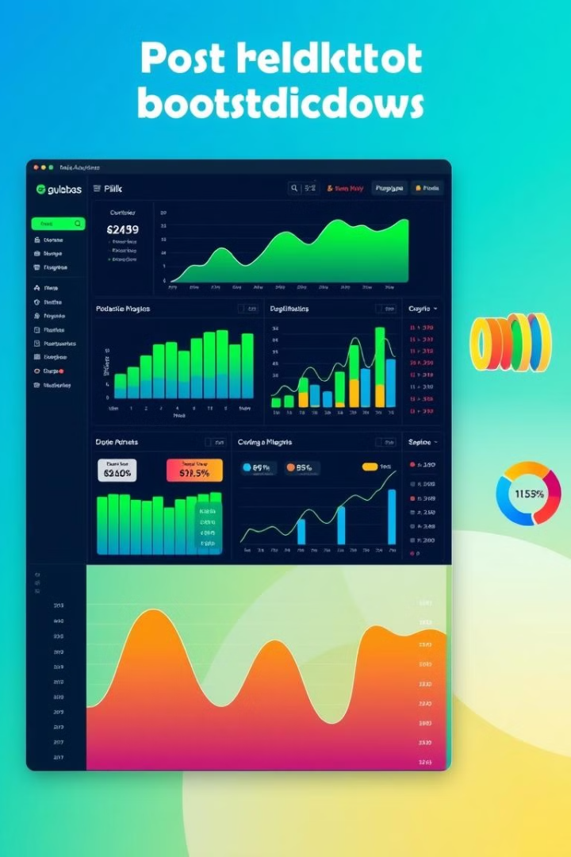
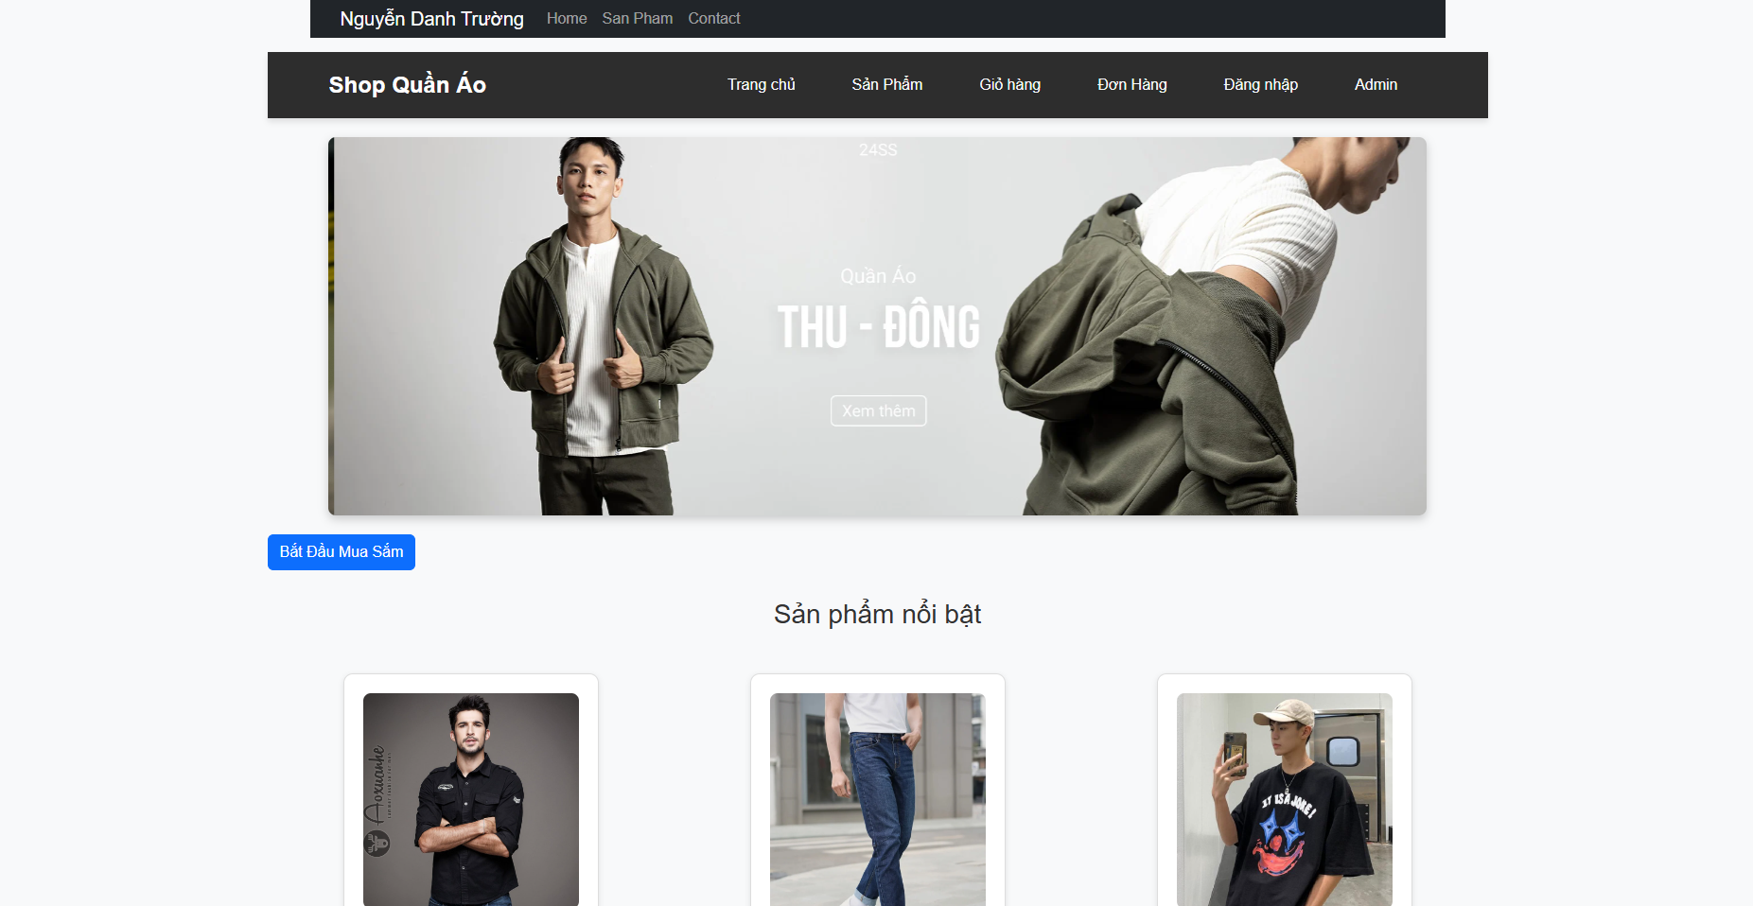
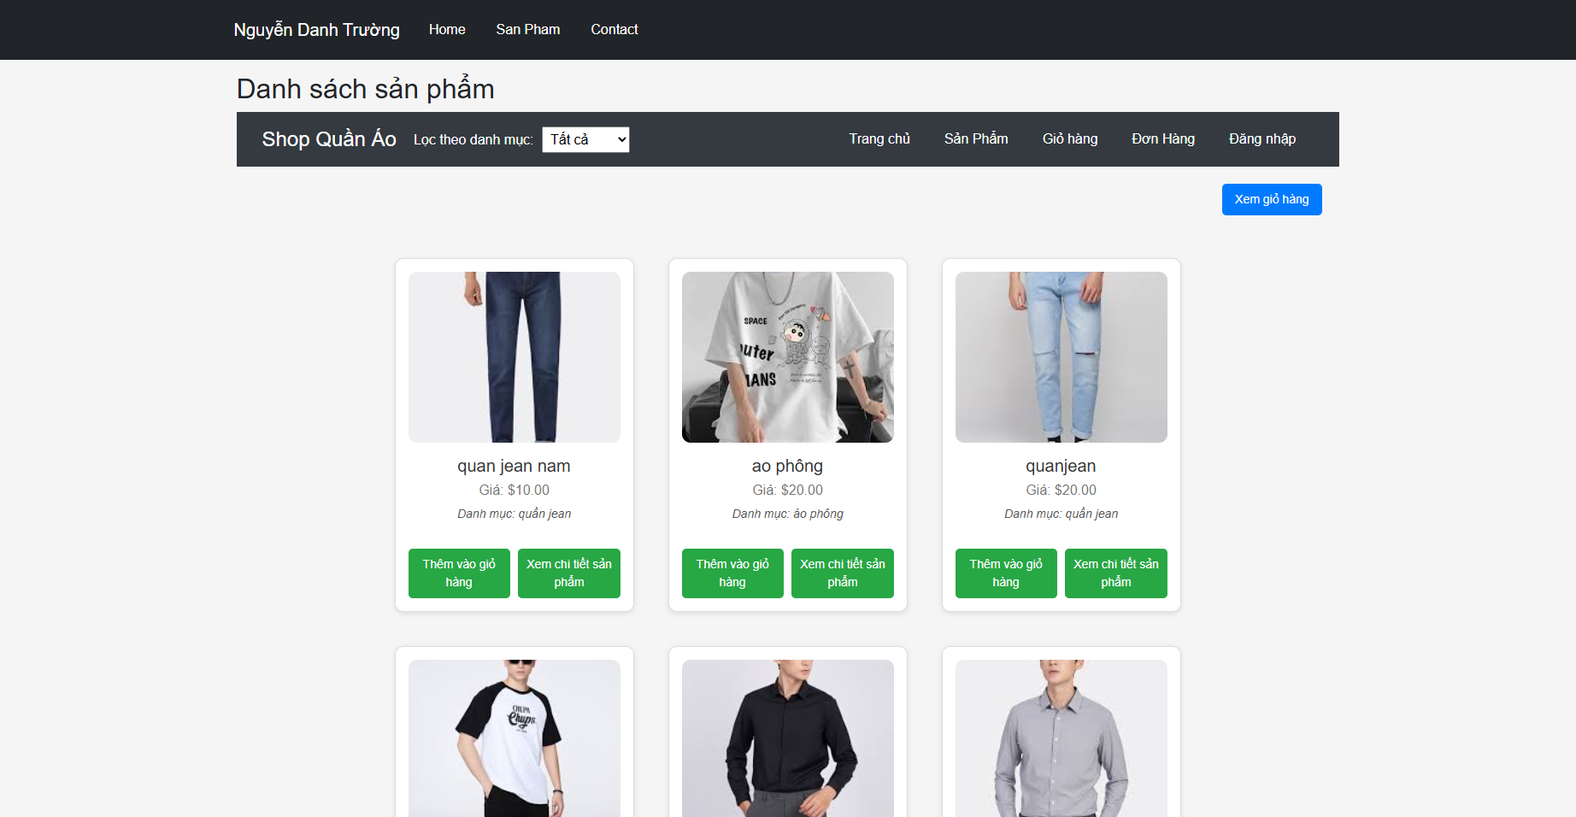
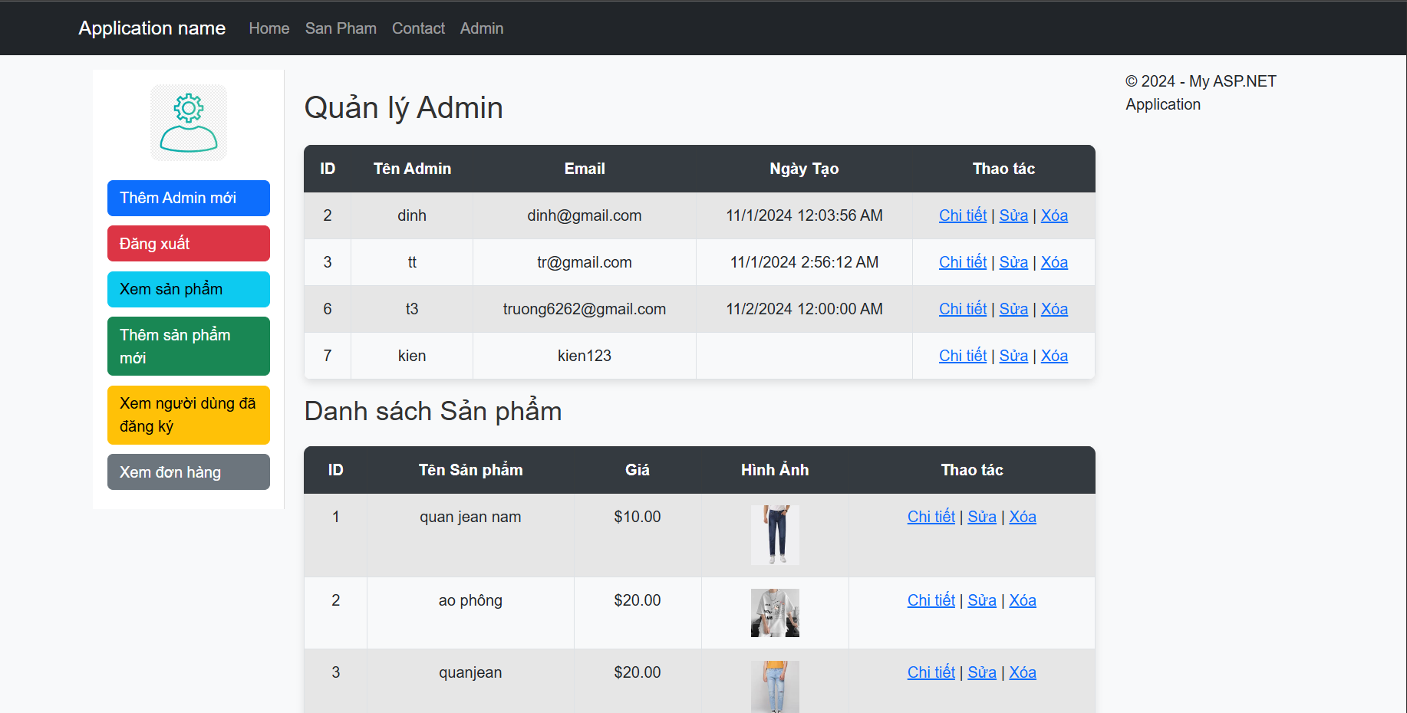
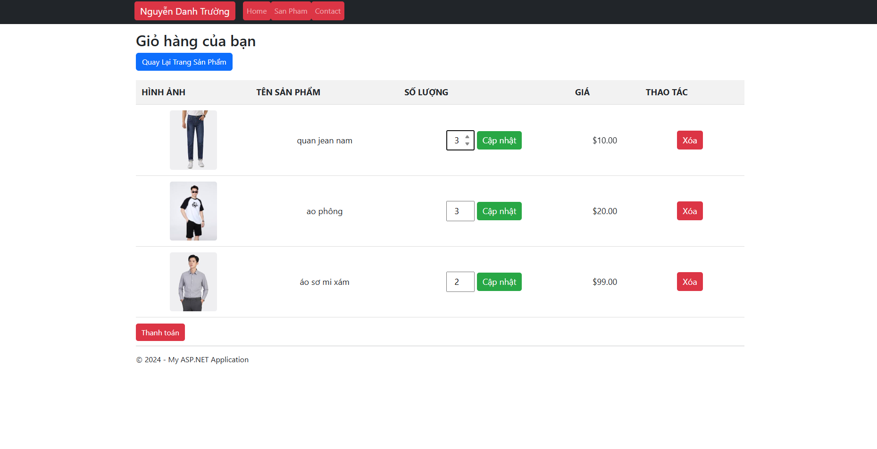
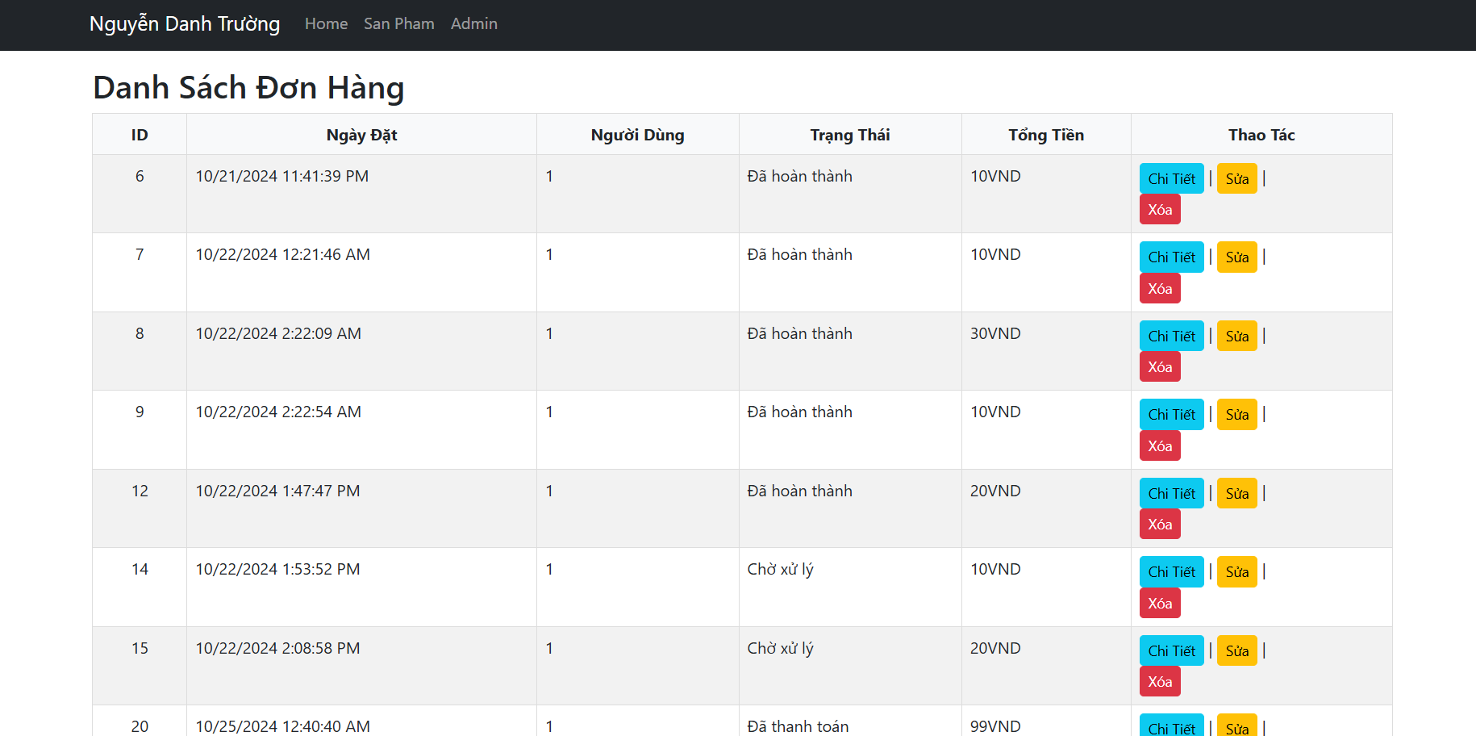
Một số hình ảnh về trang wed

Slide 9
Ưu Điểm Và Nhược Điểm
Ưu Điểm
Nhược Điểm
Trải nghiệm mua sắm tiện lợi
Khách hàng không thể trực tiếp trải nghiệm sản phẩm
Sản phẩm phong phú
Giao hàng có thể bị chậm trễ
Chính sách giao hàng và đổi trả linh hoạt
Khó bảo đảm kích cỡ chính xác

Slide 10

Kết Thúc
Cảm ơn quý thầy cô và các bạn đã lắng nghe và nhận xét đánh giá !

